Slide 1

স্বাগতম

Slide 2
পরচিতি
মোহাম্মদ সিদ্দিকুর রহমান
সহকারী প্রধান শিক্ষক
আলাদিপুর উচ্চ বিদ্যালয়
রাজবাড়ী সদর, রাজবাড়ী ।
বিষয়ঃ জীব বিজ্ঞান
শ্রেণীঃ দশম
অধ্যায়ঃ সষ্ঠ
পাঠঃ রক্ত

Slide 3
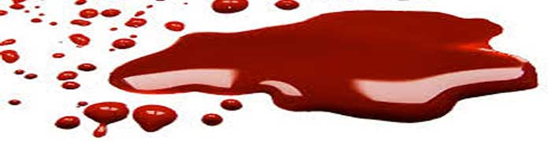
চিত্রটি লক্ষ্য কর

Slide 4
শিখন ফল
রক্ত কি বলতে পারবে।
রক্ত কণিকাগুলোর পার্থক্য নির্ণয় করতে পারবে।
বিভিন্ন প্রকার কণিকার চিত্র অংকন করতে পারবে।
রক্তের কাজ কী তা ব্যাখ্যা করতে পারবে।

Slide 5
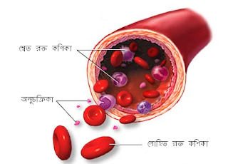

Slide 6
রক্ত
রক্ত (Blood) হল উচ্চশ্রেণীর প্রাণিদেহের এক প্রকার কোষবহুল, বহু জৈব ও অজৈব পদার্থের সমন্বয়ে গঠিত সামান্য লবণাক্ত, আঠালো, ক্ষারধর্মী ও লালবর্ণের ঘন তরল পদার্থ যা হৃৎপিন্ড, ধমনী, শিরা ও কৈশিক জালিকার মধ্য দিয়ে নিয়মিত প্রবাহিত হয়।

Slide 7
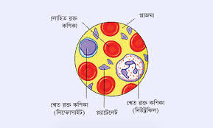

Slide 8
রক্তের উপাদান
রক্তের উপাদানঃ রক্তের উপাদান হলো ২ টি ।
ফ্লাজমা/রক্তরস(৫৫%)
রক্তকণিকা(৪৫%)
স্বাভাবিক অবস্থায় রক্তকণিকাগুলো রক্তরসে ভাসমান থাকে।
লোহিত রক্তকণিকার আধিক্যের কারণে রক্ত লাল দেখায়।

Slide 9
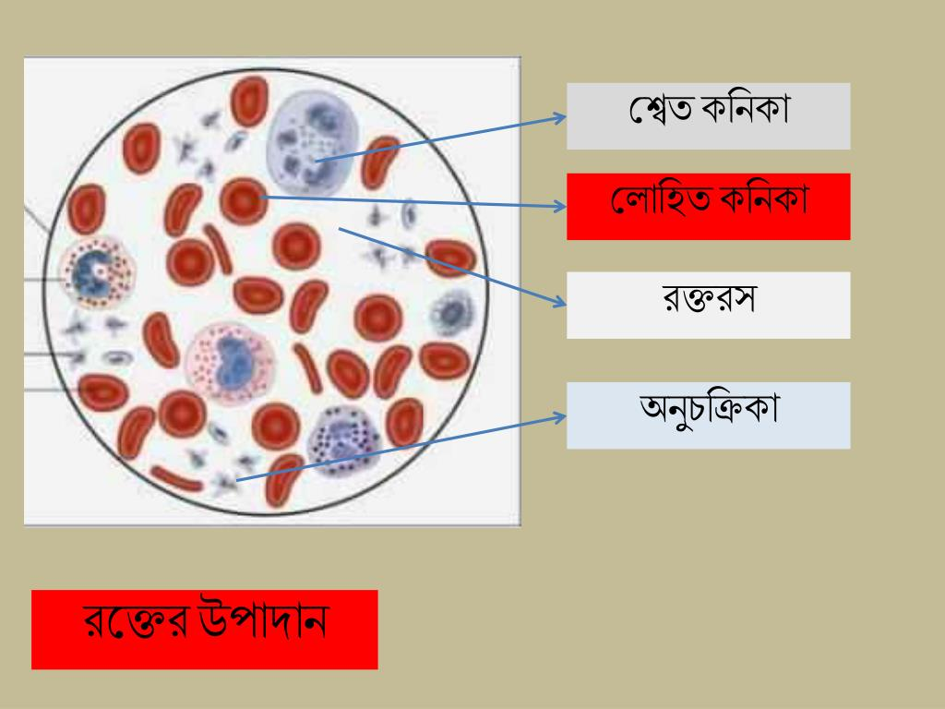
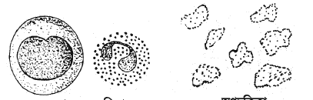

Slide 10
একক কাজ
লোহিত রক্ত কণিকা কী ?
চিত্র অংকন কর।

Slide 11
জোড়ায় কাজ-
শ্বেত রক্তকণিকা ও অণুচক্রিকা এর মধ্যে পার্থক্য নির্ণয় কর।

Slide 12
দলীয় কাজ
লোহিত কণিকা, শ্বেত কণিকা ওঅণুচক্রিকা একই যোজক কলায় অবস্থিত হলেও এদের কাজ ভিন্ন –বিশ্লেষণ কর।

Slide 13
মূল্যায়ন
রক্তের উপাদান কয়টি ?
রক্তের প্রধান উপাদান কি ?
রক্ত কণিকাগুলোর নাম উল্লেখ কর ?

Slide 14

বাড়ির কাজ
      মানবদেহে রক্তের ভূমিকা অপরিসীম-ব্যাখ্যা কর।

Slide 15

ধন্যবাদ

